Slide 1
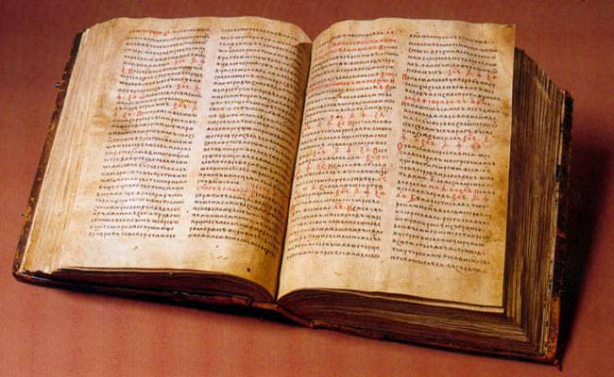
Україна на початку та у середині 50-тих років
Входження Кримської області до складу УРСР

Slide 2
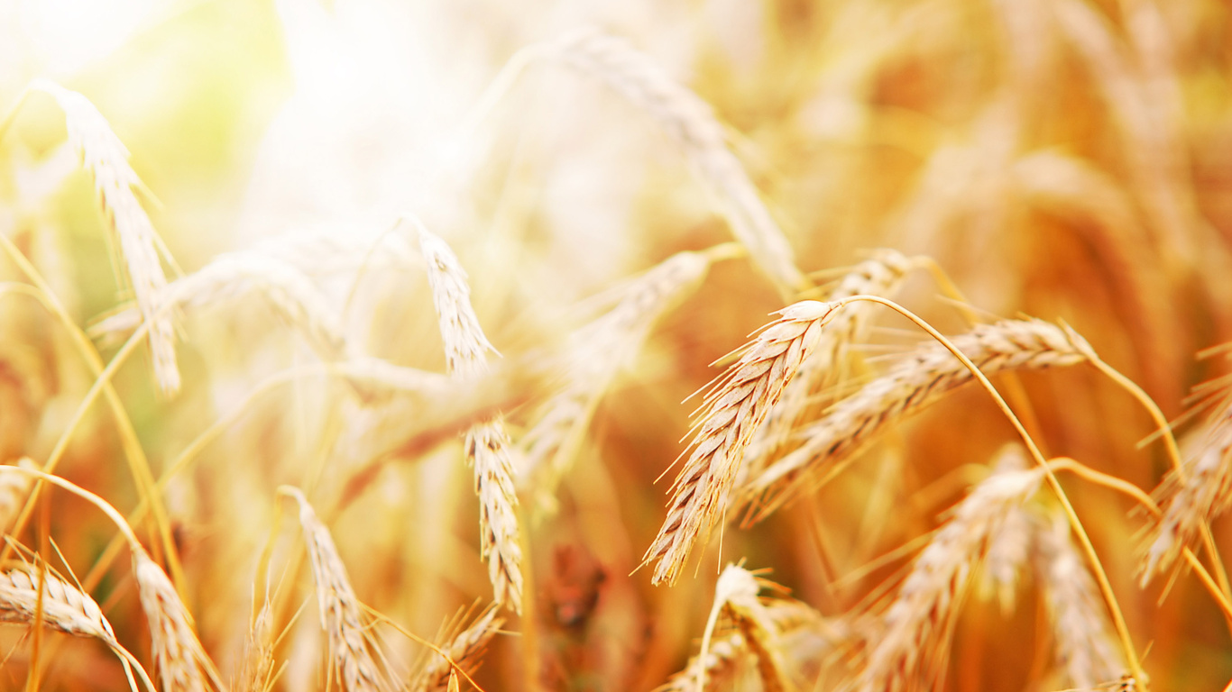
Любити Вітчизну, любити завжди, поля її росні, зелені сади і їй не жаліти за дні молоді ні крові у битві, ні поту в труді. Володимир Сосюра

Slide 3
Упродовж 1941-1944 років народне господарство держави зазнало величезних збитків. Руйнівні наслідки війни як в Криму, так і в інших регіонах України, Білорусії та в окупованих областях Росії істотно не відрізнялися. Всім їм протягом тривалого часу не вдавалося досягти довоєнного рівня виробництва. Але в Криму економічна та соціальна ситуація у повоєнну добу виявилася надзвичайно складною, навіть катастрофічною. Офіційна статистика свідчить, що за чотири роки війни населення в Криму зменшилося вдвічі і до травня 1944 року становило 615 тисяч осіб.

Slide 4
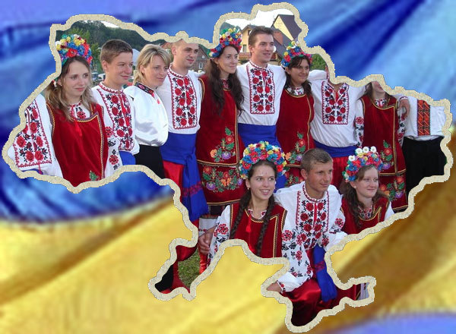
Більшу частину населення Криму завжди становили українці, татари та росіяни. Та протягом 1944 року тисячі кримських татар були депортовані зі своєї батьківщини до середньо азійських регіонів СРСР. Пізніше було виселено ще понад 225 тис. татар, болгар, греків, вірмен, представників інших національностей.

Slide 5
Формування території сучасної України почалося ще в березні 1918-го року. А завершилося 55 років тому приєднанням до її складу півострова Крим. 1954 року Президія Верховної Ради СРСР видала указ «Про передачу Кримської області до складу УРСР». Секретар Президії Верховної Ради СРСР Пегов запевняв тоді, що "добровільна і безплатна передача Криму із складу РРФСР до складу УРСР має по-справжньому історичне значення і уособлює новий, соціалістичний підхід до вирішення територіальних питань...".

Slide 6
Економіка Кримської області після передачі її до складу УРСР суттєво поліпшилась. Тут розвивалися як традиційні галузі – курортна, виноробна, консервна, садівництво, вівчарство, а також нові – з’явилися хімічна, металургійна і суднобудівна. Зросли капітальні вкладення в народне господарство області.

Slide 7
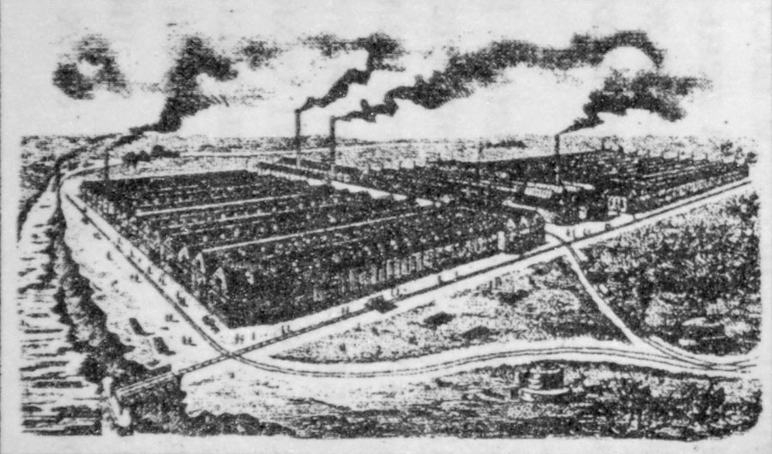
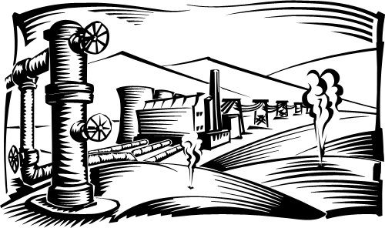
Так, в 1956 р. у порівнянні з 1953 р. видобуток залізної руди зріс на 36 %, виробництво електроенергії – на 57%, консервів – на 54%, вина – на 104%, стінового каменю – на 72%, гіпсу – на 39 %. З 1953 р. по 1963 р. випуск валової продукції промисловості Криму збільшився у 3,4 рази. Капітальні вкладення в народне господарство зросли майже в три рази і склали понад 1,5 мільярда карбованців. Було побудовано 76 великих промислових об'єктів.

Slide 8
Хроніка передачі
У 1954 р. з великим розмахом відзначалося 300-річчя входження України до складу Російської держави. Цей акт влада СРСР офіційно трактувала як "возз'єднання". В ході ювілейних урочистостей відбулося передання Україні Кримської області, хоча офіційні документи цей акт не пов'язували "з 300-річчям возз'єднання України з Росією".
25 січня 1954 р. – рішення Президії ЦК КПРС про передачу Кримської області із складу РРФСР у склад УРСР.
5 лютого 1954 р. – Рада Міністрів РРФСР постановила "вважати доцільним передати Кримську область із складу РРФСР у склад УРСР", просити Президію Верховної Ради РРФСР розглянути це питання і направити відповідне подання в Президію Верховної Ради СРСР.
5 лютого 1954 р. – Президія Верховної Ради РРФСР прийняла Постанову "Про передачу Кримської області зі складу РРФСР до складу Української РСР".

Slide 9
13 лютого 1954 р. – Президія Верховної Ради УРСР прийняла Постанову "Про подання Президії Верховної Ради РРФСР з питання передачі Кримської області до складу Української РСР".
19 лютого 1954 р. – Президія Верховної Ради СРСР, враховуючи спільність економіки, територіальну близькість, тісні господарські й культурні зв'язки між Кримом та Україною, позицію урядів РСФСР та УРСР, одноголосно ухвалила Указ "Про передачу Кримської області із складу РРФСР до складу УРСР".
9-10 березня 1954 – XXV конференція Кримської обласної партійної організації підтримала указ Президії Верховної Ради СРСР від 19 лютого 1954 р. передачу Кримської області із складу РРФСР до складу УРСР.
26 квітня 1954 р. Верховна Рада СРСР ухвалила закон "Про передачу Кримської області із складу РРФСР до складу УРСР".`

